Slide 1
贪心算法（2）

Slide 2
活动选择问题：
在时间不冲突的情况下选择最多的活动

Slide 3
方案1：
在时间不冲突的情况下选择结束时间最早的活动

Slide 4
方案2：
在时间不冲突的情况下选择开始时间最晚的活动

Slide 5
不同的贪心算法得到不同的结果
问题的最优解不唯一
最优解之间的替换是证明算法正确性的关键

Slide 6
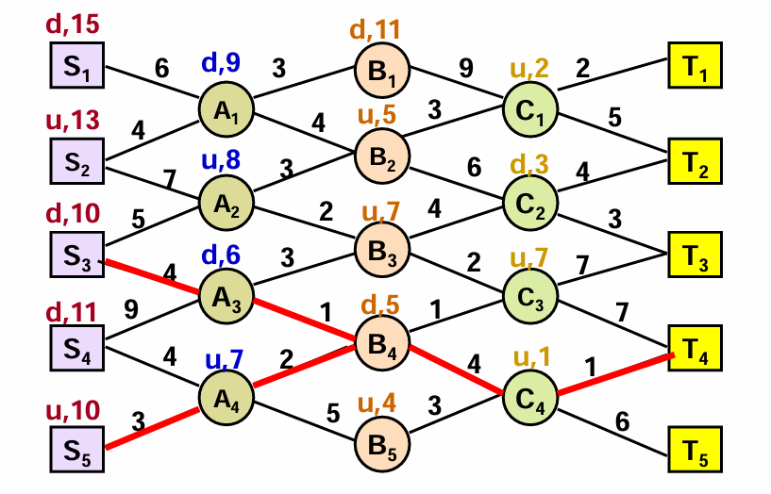
动态规划与贪心算法

Slide 7
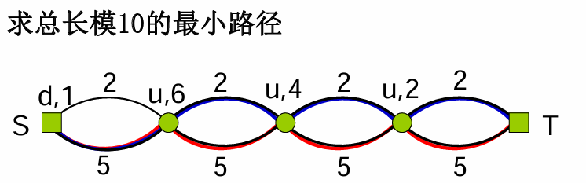
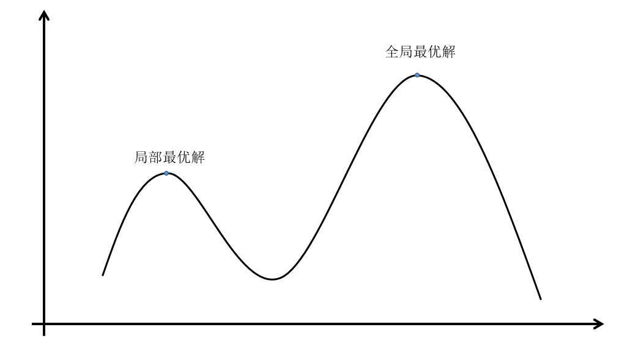
动态规划：求一遍所有子问题并得到最优解（从后往前）（使用表格）
贪心算法：直接寻找当前情况下的最优解（从前往后）（也有可能遍历所有情况）
都可以被分解成一些子问题
都需要满足优化原则（最优解的子序列一定是子问题的最优解）

Slide 8
顾客服务问题：
同一时间生成了一批顾客，每个人服务时间不同，如何让总等待时间最短？
方案：按服务时间从小到大服务顾客
最优解唯一
正确性：证明没有其他“最优解”
A[i]
A[i+1]
A[i+1]
A[i]

Slide 9
活动选择问题：
在时间不冲突的情况下选择最多的活动
方案：在时间不冲突的情况下选择结束时间最早的活动
正确性：证明算法前k步的选择都导致最优解
归纳基础（K=1时）：存在最优解包含 a1 （结束时间最早的活动）

Slide 10
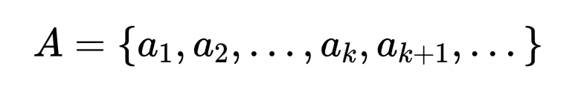
一般情况：
则B一定是最优解
归纳基础：B中存在最优解包含 a(k+1) （结束时间最早的活动）
让B包含 a(k+1) ，则
归纳基础由算法原理得出

Slide 11
延迟调度问题（交换论证）：
每个任务有不同的任务时间与截止时间，求如何排序让最大延迟时间最短
方案：按截止时间从小到大来做
正确性：交换论证

Slide 12
交换 i、j 对其他任务的延迟时间没有影响
交换后不增加 j 的延迟
i 在 f2 的延迟小于 j 在 f1 的延迟
i
j
j
i

Slide 13
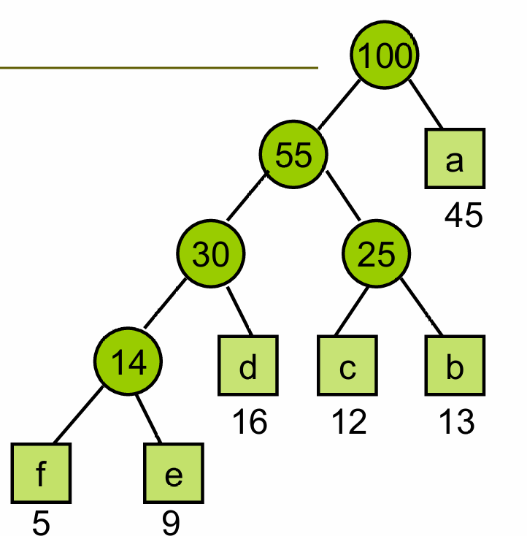
最优前缀码问题：
求前缀码使得平均传输一个字符的位数最小
算法：Huffman算法
正确性：归纳法
直接看一般情况
我有：算法对规模为k的字符集都有最佳前缀码
我要：算法对规模为k+1的字符集都有最佳前缀码

Slide 14

z
z
将Huffman树进行“剪枝”的基础
x
y
可以在最优解中让他俩在一起方便操作
设 x，y 是字符集中概率最小的，则在最优解中他们一定在最下层，且可以在同一个非叶节点下
思路：
假设对于Huffman算法得到的k+1的树有更优解
将它们退化到k的树，则退化的更优解仍然是更优解
与前提矛盾

Slide 15
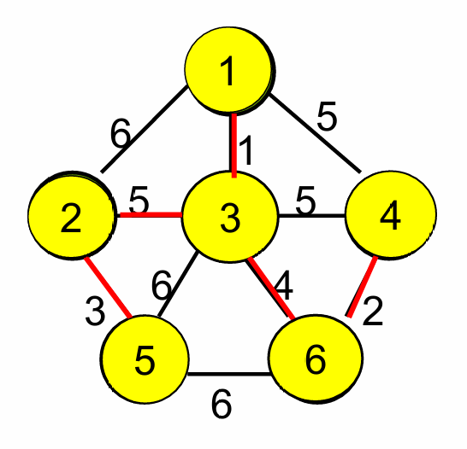
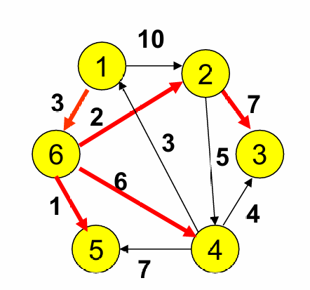
最小生成树
求最小权的生成树
单源最短路径
给定起点，找去其他点的最短路径
Prim算法/Dijkstra算法
逐步添加距离一个集合/一个点路径最短的点
Dijkstra算法需要不断更新路径长度
时间复杂度：O(n2)

Slide 16
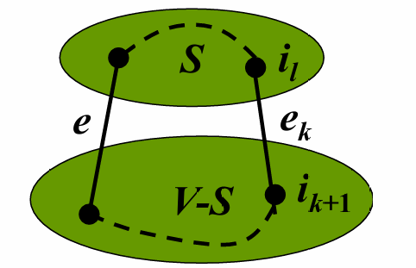
正确性证明：

Slide 17
Kruskal算法
初始让所有点自成一个分支，然后取不同分支之间路径最短的路
正确性：归纳法
A
A
B
短接
B
C
D
D

Slide 18
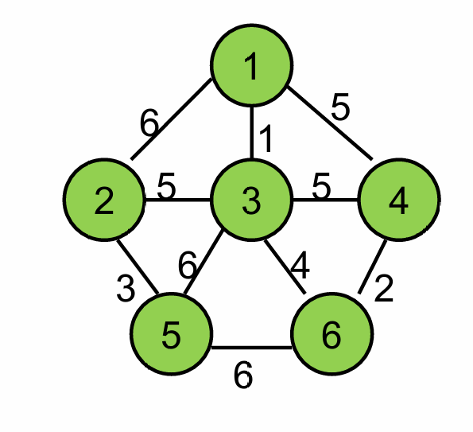
为什么两个方法的证明方式不同？

Slide 19
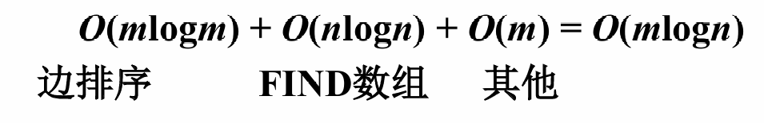
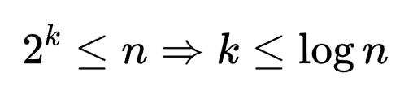
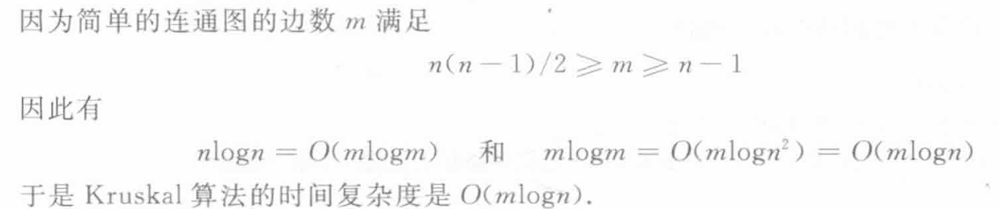
时间复杂度
设一个元素i，第k次合并后它所在的集合至少有2^k个元素
这里的logn指元素修改标记的次数
对于n个元素一共需要nlogn次

Slide 20
谢谢

